Slide 1


Regolamento
per l’istituzione
e la disciplina del Contributo di accesso

Slide 2
Presupposto normativo
Con legge di bilancio per l’anno 2019, Il Comune di Venezia è stato autorizzato ad applicare, per l’accesso, con qualsiasi vettore, alla Città Antica e alle altre isole minori della laguna, il contributo di cui all’articolo 4, comma 3-bis, del decreto legislativo 14 marzo 2011, n. 23 (c.d. contributo di sbarco), alternativamente all’imposta di soggiorno

Slide 3

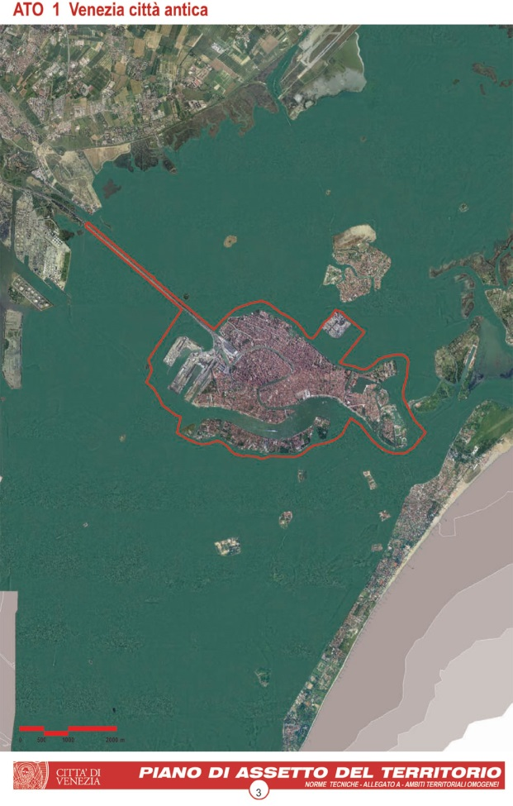
Perimetro di applicazione
Il perimetro di applicazione è individuato:
nell’Ambito Territoriale Omogeneo n. 1 “Venezia Città Antica” allegato al Piano di Assetto del Territorio;
in tutte le “isole minori della laguna” del Comune di Venezia: Lido di Venezia - Malamocco - Alberoni - Pellestrina - Cà Roman - Murano - Burano - Torcello - Mazzorbo - Mazzorbetto - San Francesco del Deserto - Sant’Erasmo - Vignole - Certosa - Sant’Andrea - San Servolo - San Lazzaro degli Armeni - San Clemente - La Grazia - Sacca Sessola - Poveglia - Lazzaretto Vecchio - Lazzaretto Nuovo - Madonna del Monte - San Ariano - San Giacomo in Paludo - Fisolo - San Giorgio in Alga - Sant’Angelo della Polvere - Santo Spirito - San Secondo - La Cura - Santa Cristina - Motta San Lorenzo - Motta dei Cunicci - Crevan - Monte dell’Oro - San Felice delle Saline - Ottagono Malamocco - Ottagono Alberoni - Ottagono San Pietro - Ottagono di Cà Roman

Slide 4

Vettori
Per vettore si intende qualunque soggetto, sia pubblico che privato, che svolge servizio di trasporto di persone a fini commerciali quali, a titolo esemplificativo e non esaustivo:
compagnie di navigazione, ivi incluse quelle di crociera;
vettori ferroviari;
trasporto pubblico di linea terrestre ed acqueo;
trasporto pubblico non di linea (ex: pullman, noleggio con conducente, taxi, granturismo);
vettori aerei che atterrino presso l’aeroporto G. Nicelli del Lido di Venezia.

Slide 5

Esclusioni
A norma di legge, sono esclusi:
residenti nel Comune di Venezia;
lavoratori, anche pendolari (dipendenti, imprenditori, autonomi ed equiparati) che accedano, in ragione della propria attività lavorativa, alla Città antica del Comune di Venezia o alle altre isole minori della laguna;
studenti, anche pendolari, delle scuole e istituti che abbiano sede operativa nella Città antica del Comune di Venezia o nelle altre isole minori della laguna;
soggetti e componenti dei nuclei familiari dei soggetti che risultino aver pagato l’IMU nel Comune di Venezia.

Slide 6

Esenzioni
19 categorie, tra cui:
soggiornanti in strutture del Comune di Venezia che pagano «l’imposta di soggiorno»;
I nati nel Comune di Venezia;
residenti nella Città Metropolitana;
residenti in Regione Veneto;
possessori della carta Citypass Venezia Unica, abilitata Cartavenezia navigazione;
bambini di età inferiore a 6 anni;
soggetti affetti da disabilità;
degenti o soggetti che pratichino terapie riabilitative, e loro assistenti o accompagnatori;
personale appartenente alle Forze Armate e alle Forze dell’Ordine;
convivente, parenti o affini fino al 3° grado di residenti nella Città Antica o nelle isole minori.

Slide 7

Status di escluso/esente
I soggetti esclusi e/o esenti dal pagamento del contributo per l’accesso devono dimostrare la propria condizione, permanente o temporanea:
con apposita autocertificazione, certificazione o dichiarazione propria e/o da parte di terzi soggetti che dovrà essere inserita nel portale comunale dedicato al contributo di accesso
Per i soggetti nati o residenti nel Comune di Venezia, residenti nella Città Metropolitana di Venezia, residenti nella Regione Veneto, e per i minori di 6 anni è sufficiente esibire al controllo Carta d’identità e ogni altro documento di riconoscimento munito di fotografia, rilasciato dalla pubblica amministrazione in cui vi sia indicato il luogo di nascita/residenza
Per i possessori della tessera citypass Venezia Unica abilitata cartavenezia navigazione non è necessario acquisire il codice di esenzione

Slide 8

Misura del contributo
Dal 1° luglio 2020 al 31 dicembre 2020 – REGIME TRANSITORIO
la misura del contributo di acceso è fissata in 3,00 euro
Potranno essere individuati giorni nei quali applicare una diversa misura:
bollino rosso (criticità): 6,00 euro
(nelle giornate: 25.07.2020, 01.08.2020, 08.08.2020, 22.08.2020 e 29.08.2020)
bollino nero (eccezionale criticità): 8,00 euro
(nella giornata 15.08.2020)

Slide 9
Misura del contributo
Dal 1° gennaio 2021
la misura del contributo di acceso è fissata in 6,00 euro
Potranno essere individuati giorni nei quali applicare una diversa misura:
bollino verde (minore afflusso): 3,00 euro
bollino rosso (criticità): 8,00 euro
bollino nero (eccezionale criticità): 10,00 euro

Slide 10
Misura del contributo
In caso di accesso con compagnie di navigazione, ivi incluse quelle di crociera, che abbiano sottoscritto apposita convenzione la misura del contributo può essere determinato in misura fissa pari a:
- regime transitorio (fino al 31 dicembre 2020), 5 Euro
- dal 1° gennaio 2021, 7 Euro
Il titolo attestante il pagamento del contributo di accesso ha validità giornaliera fino alle ore 24.00 del giorno indicato nel titolo stesso e deve riportare, in caso di riscossione diretta da parte del Comune, il nome e cognome del soggetto passivo
in caso di plurimi accessi alla Città Antica del Comune di Venezia e alle isole minori della laguna per un periodo di sette giorni consecutivi, è dovuto un contributo di accesso di importo pari alla somma dei tre contributi giornalieri più alti in detto periodo

Slide 11
Misura del contributo
Dal 2021 saranno possibili riduzioni per chi soggiorna presso strutture ricettive gestite in forma imprenditoriale, site nel territorio della Regione Veneto, attraverso apposite convenzioni da stipularsi tra il Comune di Venezia, le singole strutture ricettive ed i Comuni interessati ove è sita la struttura ricettiva, sulla base di una convenzione tipo approvata dalla Giunta Comunale.

Slide 12

Riscossione del contributo
Il contributo di accesso è riscosso in via ordinaria dal Comune di Venezia
In considerazione delle plurime modalità di vendita del biglietto di trasporto, diversi punti di partenza e diverse modalità di accesso , il contributo è riscosso direttamente dal Comune nei casi:
- vettori che svolgono trasporto pubblico di linea
- vettori ferroviari
- compagnie di navigazione, ivi incluse quelle di crociera
a condizione che tali vettori abbiamo sottoscritto una convenzione con il Comune
In assenza di convenzione, la riscossione del contributo è effettuata dai vettori unitamente al prezzo del biglietto o al corrispettivo comunque denominato

Slide 13

Controlli e sanzioni
sanzione amministrativa da 50 euro a 300 euro in caso di:
- mancata esibizione dei titoli attestanti il pagamento o l’esclusione/esenzione a richiesta dei preposi ai controlli
- rilascio di dichiarazioni mendaci al fine di ottenere
esclusioni, esenzioni o riduzioni
- altre violazioni del Regolamento
punizione ai sensi del codice penale e delle leggi speciali in materia a chiunque rilasci dichiarazioni mendaci, formi atti falsi o ne faccia uso nei casi previsti dal Regolamento.

Slide 14
Rimborsi
in caso di riscossione da parte del Comune il contributo è rimborsabile fino al giorno prima rispetto al giorno di validità del contributo
in caso di riscossione da parte del vettore unitamente al prezzo del biglietto entro 5 anni da giorno di versamento o dal giorno in cui è stato accertato il diritto alla restituzione
Il rimborso successivo può avvenire solo nel caso in cui il titolo attestante il pagamento del contributo sia riferito ad un titolo di viaggio nominativo e si dimostri il mancato utilizzo del medesimo

